Slide 1


EXHORTACIÓN APOSTÓLICA
GAUDETE ET EXSULTATE
“Alegraos y regocijaos”
El llamado a la Santidad en el mundo actual

Slide 2

Este documento nos recuerda que el Señor lo pide todo, y lo que ofrece es la verdadera vida, la felicidad para la cual fuimos creados.
Él nos quiere santos, y no espera que nos conformemos con una existencia mediocre, líquida y sin proyección.

Slide 3
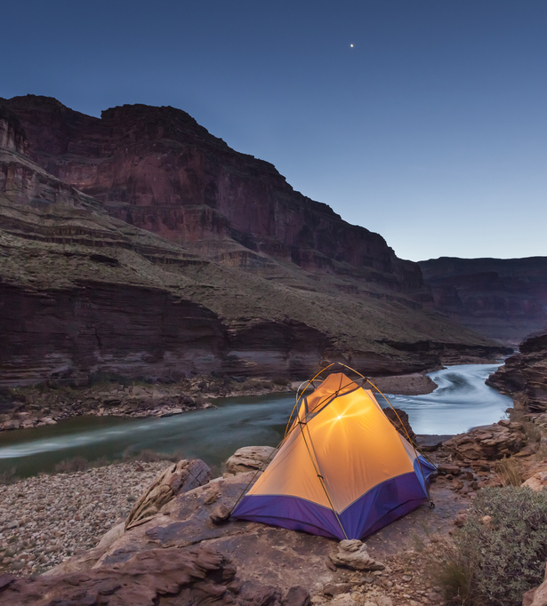
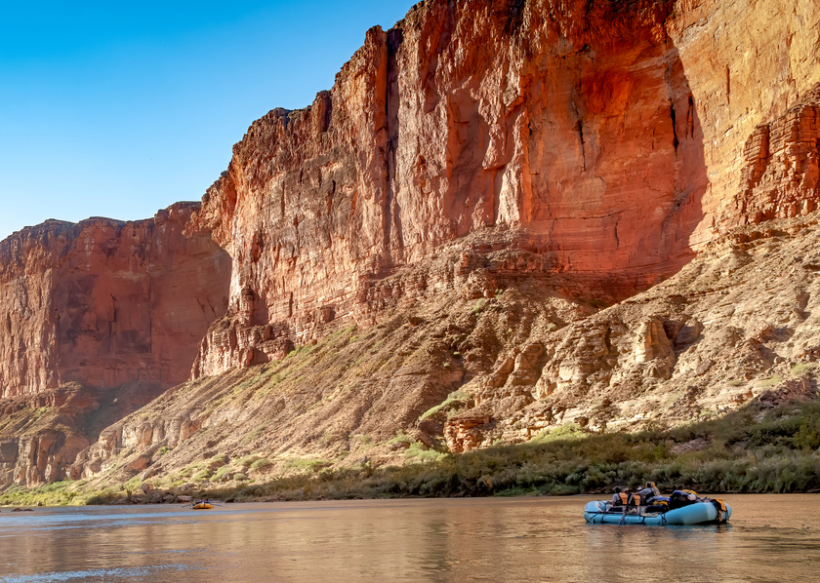
Es un humilde llamado a la santidad, procurando encarnarla en el contexto actual, con sus riesgos, desafíos y oportunidades.
El Objetivo del Papa
Francisco
Porque a cada uno de nosotros el Señor nos eligió “para que fuésemos santos e irreprochables ante él por el amor”. (Ef. 1,4)

Slide 4
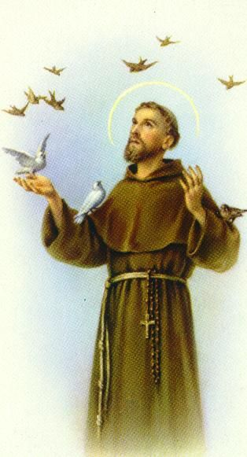
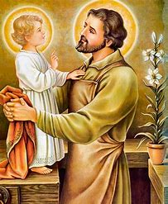
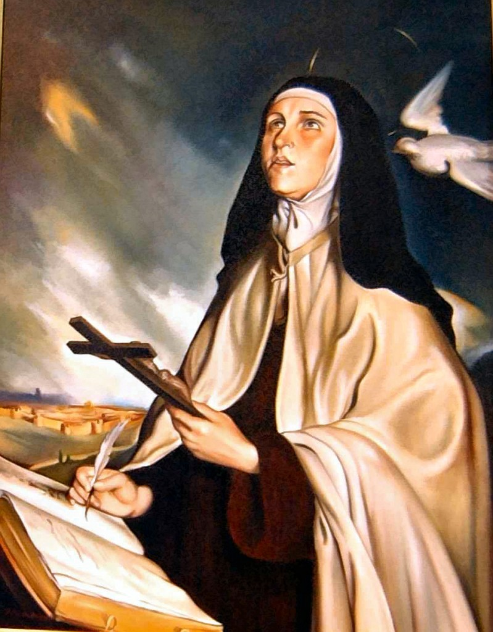
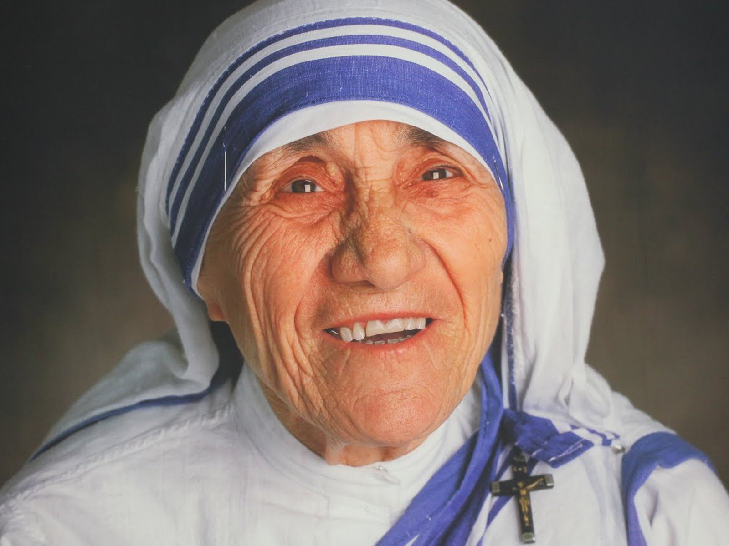
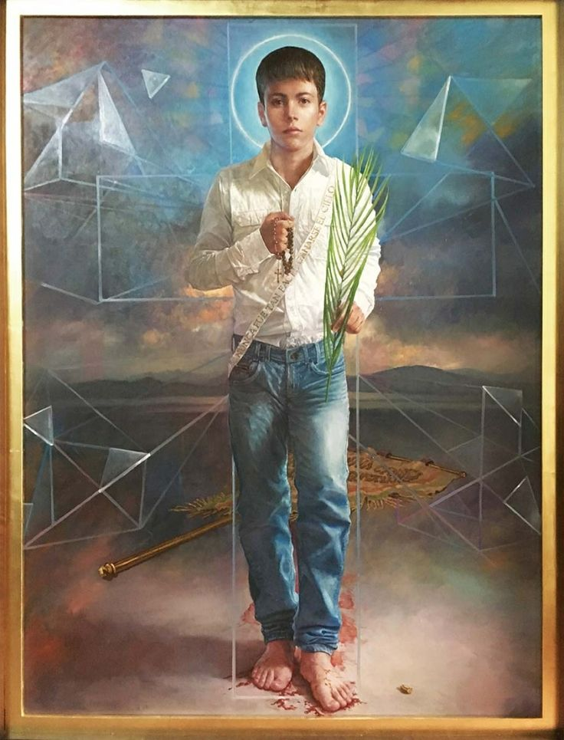
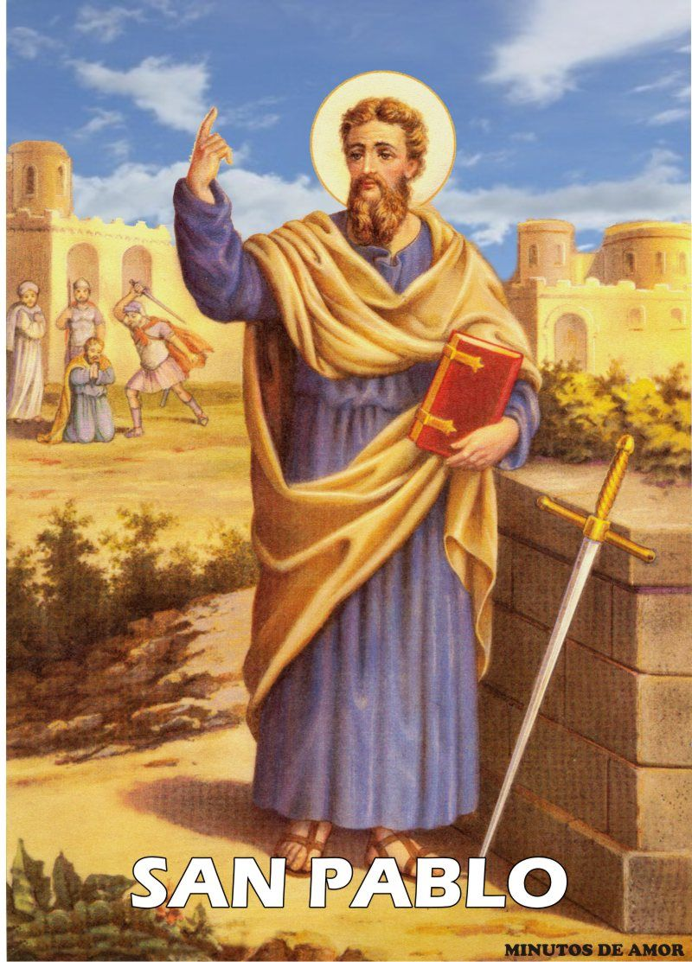
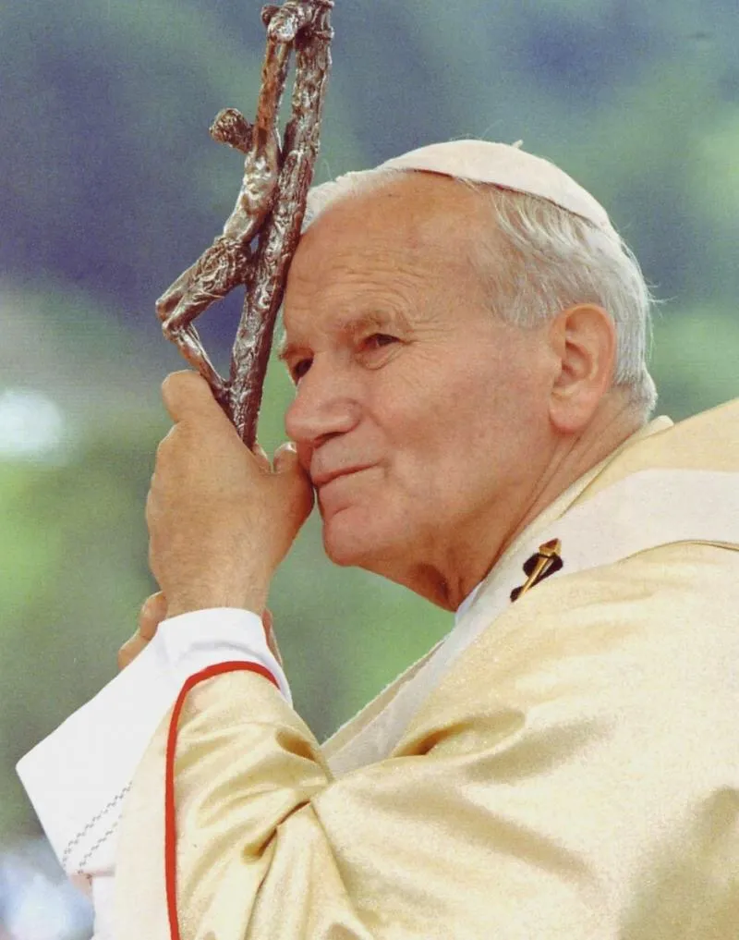
Primer Capítulo
EL LLAMADO A LA SANTIDAD
LOS SANTOS QUE NOS ALIENTAN Y ACOMPAÑAN
Señor San José
San Francisco de Asís
Santa Teresa de Calcuta
Santa Teresa de Jesús
San José
Sánchez del Río
San Juan Pablo II

Slide 5
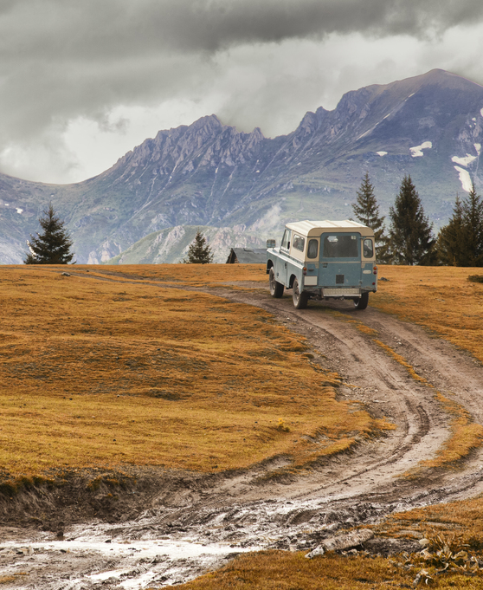


Podemos decir que estamos rodeados, guiados y conducidos por los amigos de Dios.
Quizá su vida no fue siempre perfecta,
pero aun en medio de imperfecciones y caídas siguieron adelante y agradaron a Dios
Corramos con constancia, en la carrera que nos toca.
(Hebreos 12,1)
Los santos que ya han llegado a la presencia de Dios mantienen con nosotros lazos de amor y comunión.

Slide 6
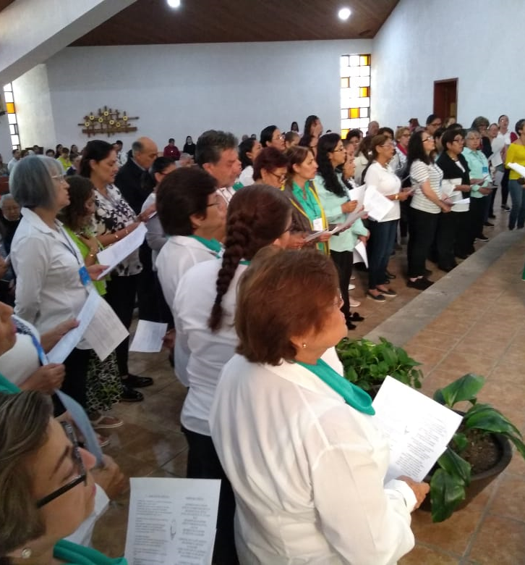
El Espíritu Santo derrama santidad por todas partes, en el santo pueblo fiel de Dios, porque fue voluntad de Dios el santificar y salvar a los hombres, no aisladamente, sin conexión alguna de unos con otros, sino constituyendo un pueblo, que le confesara en verdad y le sirviera santamente.
Los santos de la puerta de al lado

Slide 7

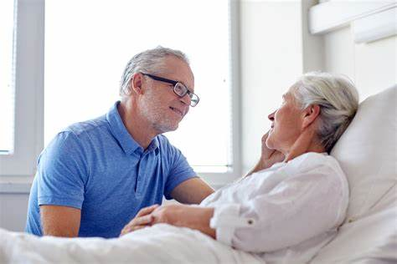
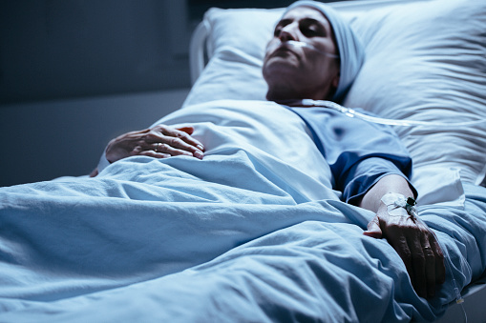

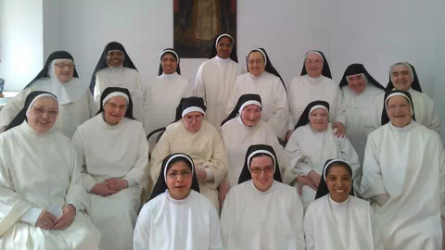

La Santidad de la iglesia militante.
Nadie se salva solo, como individuo aislado, sino que Dios nos atrae tomando en cuenta la compleja trama de relaciones interpersonales que se establecen en la comunidad humana: Dios quiso entrar en una dinámica popular, en la dinámica de un pueblo.
Los padres que crían con tanto amor a sus hijos.
Que trabajan para llevar el pan a su casa.
Los enfermos
Las religiosas ancianas que siguen sonriendo.
Esta es muchas veces la santidad de la puerta de al lado, aquellos que viven cerca de nosotros y son un reflejo de la presencia de Dios, o para usar otra expresión, la clase media de la santidad.

Slide 8
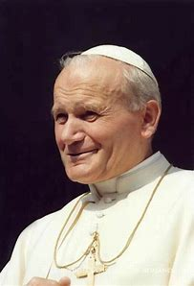
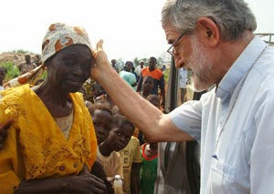
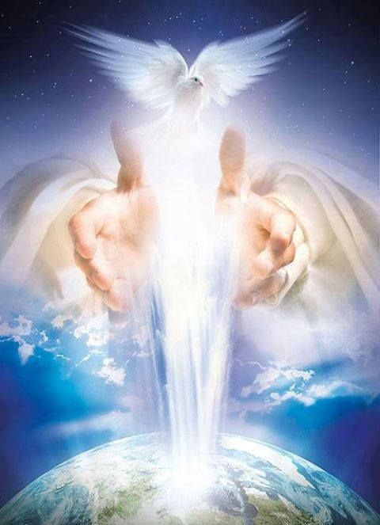
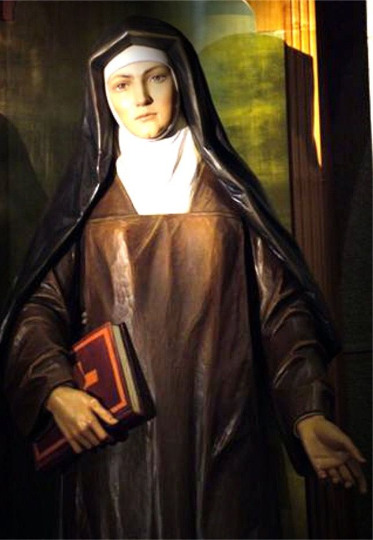
Título de la diapositiva 7
San Juan Pablo II nos recordó que el testimonio ofrecido a Cristo hasta el derramamiento de la sangre se ha hecho patrimonio común de católicos, ortodoxos, anglicanos y protestantes.
Dejémonos estimular por los signos de santidad que el Señor presenta a través de los más humildes miembros de ese pueblo que participa también de la función profética de Cristo, difundiendo su testimonio vivo sobre todo con la vida de fe y caridad.
“En la noche más oscura surgen los más grandes profetas y los santos”.
(Santa Teresa Benedicta de la Cruz)
La santidad es el rostro más bello de la Iglesia. Pero aun fuera de la Iglesia Católica y en ámbitos muy diferentes, el Espíritu suscita signos de su presencia.

Slide 9
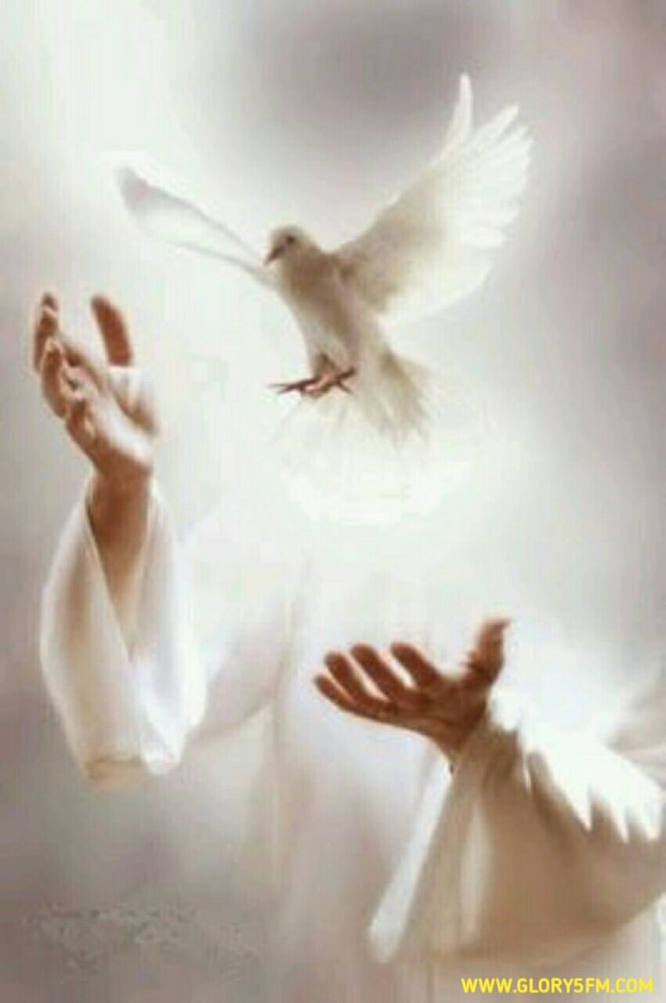


Esto debería entusiasmar y alentar a cada uno para darlo todo, para crecer hacia ese proyecto único e irrepetible que Dios ha querido para él desde toda la eternidad:
“Antes de formarte en el vientre, te elegí; antes de que salieras del seno materno, te consagré” (Jr. 1,5)
Lev. 11,45
Lumen Gentium
I Co 12,7
El Concilio Vaticano II:
“Todos los fieles, cristianos, de cualquier condición y estado, fortalecidos con tantos y tan poderosos medios de salvación, son llamados por el Señor, cada uno por su camino, a la perfección de aquella santidad con la que es perfecto el mismo Padre”.
Lo que interesa es que cada creyente discierna su propio camino y saque a la luz lo mejor de sí, aquello tan personal que Dios ha puesto en él .
El llamado a la santidad que el Señor hace a cada uno de nosotros, ese llamado que te dirige también a ti:
“Sed santos, porque yo soy Santo”
Todos estamos llamados a ser testigos.
Porque la vida divina se comunica a unos en una manera y a otros en otra.

